Slide 1
线性基+弦图+三维凸包
北京大学 李煜东 2016/7/3

Slide 2
线性基
所谓线性基问题，实际上就是我们提到过的 “对XOR矩阵进行高斯消元” 的一系列问题。
给定集合S，称从S中选出若干个数求异或和，能构成的所有的值为集合S的异或空间。
给定集合S，若集合S中的任意一个数不能通过其它数异或得出，则称S关于异或运算是线性无关的。
S的一个异或空间与S相同的线性无关子集，称为S关于异或运算的线性基。
线性基集合的大小，称为异或空间的秩。
推论：线性基不存在异或和为0的子集。

Slide 3
线性基的求法
把集合S中的数写成 n 个 m 位二进制数，每一位看作一个数字（0或1），形成一个 n×m 矩阵。
对该矩阵进行高斯消元，即不断选出尚未用过的最大的数，设其最高位的1在第k位，将其异或到其它所有第k位为1的数上。
最终得到的所有非零数，就构成集合S的线性基。
注：线性基不是唯一的，按照上述方法求出的通常称为简化线性基（在高斯消元中使用上述变换会产生简化阶梯型矩阵）。
除非特殊声明，一般默认所指的线性基都是简化的。

Slide 4
线性基的性质
按照上述方法得到的简化线性基，其中每个数最高位的1都是唯一的（仅有该数该位为1）。
推论：
异或空间中的最大值等于线性基的异或和。
异或空间中的最小值等于消元后得到的n个数中的最小值。

Slide 5
HDU3949 XOR
题意：求异或空间中第K小的数。
异或消元，求出线性基并排序
把K二进制分解，若第i位为1，选择第i个线性基，xor到答案中
注意考虑异或空间包含0的问题
注意K过大的问题

Slide 6
BZOJ2844 albus就是要第一个出场
http://www.lydsy.com/JudgeOnline/problem.php?id=2844
题意：求不去重异或空间中x排在第几。
求出异或空间的秩m，则去重异或空间的大小为2^{m}，不去重异或空间的大小为2^{n}。
任何一个包含线性基的子集都能构成整个异或空间，故每一种非线性基的取法与线性基组合，都能将整个异或空间遍历一次。
故去重异或空间中的每个值在不去重异或空间中出现2^{n-m}次。
使用数位DP与线性基在去重异或空间中比x小的有几个，乘2^{n-m}+1就是答案。

Slide 7
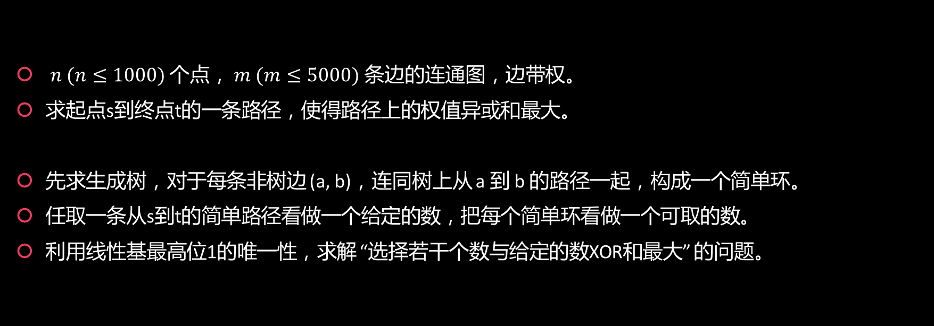
BZOJ2115 XOR
$n (n≤1000)$ 个点， $m (m≤5000)$ 条边的连通图，边带权。
求起点s到终点t的一条路径，使得路径上的权值异或和最大。
先求生成树，对于每条非树边 (a, b)，连同树上从 a 到 b 的路径一起，构成一个简单环。
任取一条从s到t的简单路径看做一个给定的数，把每个简单环看做一个可取的数。
利用线性基最高位1的唯一性，求解 “选择若干个数与给定的数XOR和最大” 的问题。

Slide 8
BZOJ3105 新NIM游戏
http://www.lydsy.com/JudgeOnline/problem.php?id=3105
应该让第二回合对手面临的火柴堆的异或空间中不含0。
线性相关的集合的异或空间一定包含0，故应该给对手剩下一个线性基。
题目要求第一回合取走的火柴最少，故需要求的是一个简化之前的极大线性基。
把火柴堆从大到小排序，依次使用每堆火柴作为基底向后边的火柴堆消元。
最终取走所有被消掉的火柴堆。

Slide 9
BZOJ4004 装备购买
http://www.lydsy.com/JudgeOnline/problem.php?id=4004
当然，线性基也可以推广到一般的矩阵、高斯消元与算术运算上。
把n个m维向量写成n行m列矩阵，第一问的答案就是矩阵的秩。
第二问需要找出一个花费最少的线性基，则对于每个主元列找花费最小的向量作为基底进行消元。

Slide 10
BZOJ2728 NAND
http://www.lydsy.com/JudgeOnline/problem.php?id=2728
求出NAND空间的秩，以及一组NAND空间的线性基
由于NAND是位运算的完全集，所以其线性基就是二进制下各位关于位运算的等价类
题目要求NAND空间包含在[L,R]中的数的数量，进行数位统计DP即可

Slide 11
BZOJ4568 幸运数字
http://www.lydsy.com/JudgeOnline/problem.php?id=4568
做法1：点分治，记录每个重心到子树中各个点的路径线性基，询问时暴力合并两个线性基
复杂度O(60nlogn+60²m)
做法2：树上倍增法，记录倍增链上的线性基，需要合并两组线性基时也暴力重新求一遍
复杂度O(60²(n+m)logn)

Slide 12
BZOJ3569 DZY Loves Chinese II
http://www.lydsy.com/JudgeOnline/problem.php?id=3569
题意：给定连通图G，若干个询问，每次询问删除指定的k条边后图是否仍然连通。
任意求出一棵DFS树，则图不连通⬄一条树边与覆盖它的非树边均被删除。
给非树边一个随机权值，令树边权值为覆盖它的非树边权值的异或和。
删掉指定k条边后图不连通⬄删掉的边的权值构成的集合是线性相关的（存在异或和为0的子集）。

Slide 13
弦图
基于图中的一个环，我们定义以下概念：
弦(chord)：连接一个简单环中不相邻的两个点的边。
弦图(chordalgraph)：任意长度大于3的简单环都至少包含一条弦的图。
单纯点(simplicialvertex)：若点x和它的邻域组成的点集的生成子图为一个团，则称x是单纯点。
弦图至少有一个单纯点。
删去弦图的一个单纯点后，剩下的仍然是弦图。

Slide 14
完美消除序列
完美消除序列(perfect elimination ordering)：若序列中每个点在以它开始的后缀点集的生成子图中是单纯点，则称该序列为一个完美消除序列。
判断一个序列是否为完美消除序列
设{vi+1,…,vn}中所有与vi相邻的点依次为vj1,…, vjk。只需判断vj1是否与vj2,…, vjk相邻即可。
不需要考虑vj2,…vjk之间的相邻性，它们在vj1, vj2……的邻域中已经被考虑到
定理（弦图的判定）：存在完美消除序列的图是弦图。
必要性：若有>3的环无弦，则其中在完美消除序列中最靠前的点的邻域不满足团性质，矛盾。
充分性：取弦图中的一个单纯点作为完美消除序列中最靠前的点，删去该点，规模变小，归纳。

Slide 15
最大势算法
最大势算法 Maximum Cardinality Search
用于求解完美消除序列
按照标记值从n到1的顺序，依次给点打标记。
设label[i]表示第i个点与多少个已标记的点相邻，每次选择label[i]最大的未标记的点进行标记。
完美消除序列中的第i个数，就是标记为i的点的编号。

Slide 16
弦图与区间图
给定一些区间，把区间作为图上的点，把区间的重叠关系体现为图上的边，构成区间图。
区间图一定是弦图
显然，因为区间不可能跨越式相交
能选出的不重叠区间数目=区间图独立集=弦图独立集
弦图的最大点独立集求法：完美消除序列从前往后能选就选。
每次面对的邻域都是一个团，最多选1个，为了尽量少影响后边，只能选这个。
推论：弦图的最小团覆盖数=最大点独立集数。

Slide 17
弦图最小染色
BZOJ1006 神奇的国度 http://www.lydsy.com/JudgeOnline/problem.php?id=1006
题意：用最少的颜色给每个点染色使得相邻的点染的颜色不同。
解法：完美消除序列从后往前依次给每个点染上可以染的最小的颜色。
每次染色时，面对的邻域都是一个团，答案不可能更小。
Tetris
题意：N块高度为1的积木，分别要下落到[Li,Ri]范围上。求一个使得积木总高度最小的下落顺序。
解法：区间图（弦图）的最小染色，同色的放在一行内

Slide 18
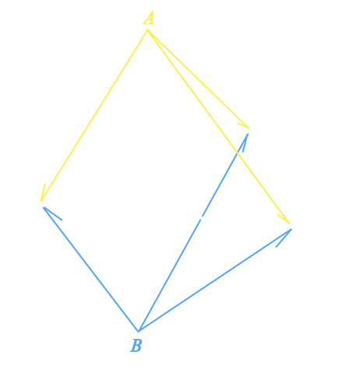

半空间
半空间可以用三个不共线的有序点来表示。
从点 P 向平面看去，若半空间的三个有序点成逆时针，则点 P 在外侧；否则点 P 就在内侧。
如图，在点 A 的一侧，矢量 $\overset{⃑}{AX},\overset{⃑}{AY},\overset{⃑}{AZ}$ 成左手系，我们称这一侧为半空间的外侧。
类似地，在 B 的一侧三个矢量成右手系，这一侧即为半空间的内侧。

Slide 19
可视面
若 P 在半空间 A 的外侧，则称半空间 A，或 A 所代表的平面对 P 是可视的。
我们在观察一个凸多面体的时候，看到的面即为视点的可视面。
凸多面体各个面的点的顺序应该保证，从多面体内部的任意一点看去，所有的面都不可视。
一个凸多面体，实际上就是若干半空间内侧的交。

Slide 20
三维凸包
枚举面法 O(N⁴)
O(N³) 枚举所有的点的三元组，将其看做半空间。若所有其它的点都在这个半空间的内侧，则这个面是凸包的一个面。
枚举线法 O(N³)
O(N²) 枚举所有的点的二元组，将其看作一条线段。若所有其它的点到这个线段的垂线的极角的值域范围小于π，并且所有位于这条线段所在直线上的点都在线段上，则这条线段是凸包的一个棱。

Slide 21
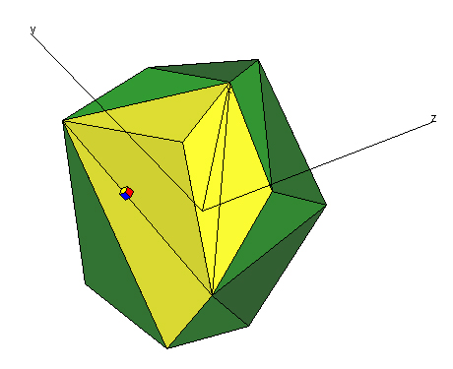
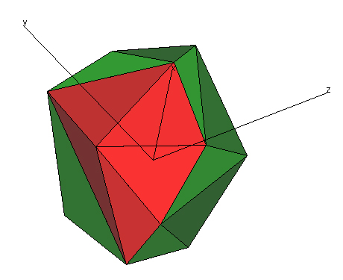
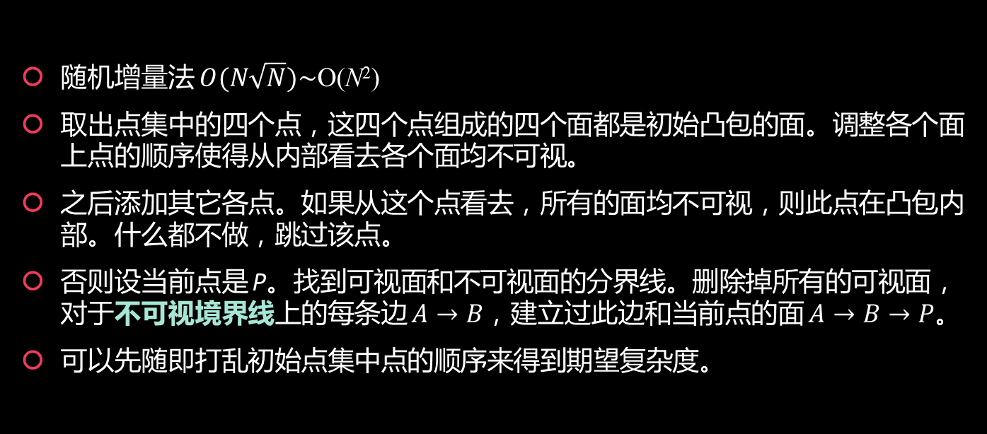
三维凸包
随机增量法 $O(N\sqrt{N})\sim \text{O}\text{(}\text{N}\text{2}\text{)}$
取出点集中的四个点，这四个点组成的四个面都是初始凸包的面。调整各个面上点的顺序使得从内部看去各个面均不可视。
之后添加其它各点。如果从这个点看去，所有的面均不可视，则此点在凸包内部。什么都不做，跳过该点。
否则设当前点是 P。找到可视面和不可视面的分界线。删除掉所有的可视面，对于不可视境界线上的每条边 $A→B$，建立过此边和当前点的面 $A→B→P。$
可以先随即打乱初始点集中点的顺序来得到期望复杂度。

Slide 22
谢谢大家 lydrainbowcat@pku.edu.cn

